Slide 1
데이터 입출력 (IO)

Slide 2
데이터 입출력 구조
Application
[Serialization]
- ObjectInputStream
- ObjectOutputStream
Hardware
(Disk, Network, Memory)
바이너리데이터
객체
-DataInputStream
-DataOutputStream
Stream (Byte[])
Primitive
Type
Byte[] 입출력
텍스트 데이터
Char[] 입출력
- …Reader
- …Writer

Slide 3
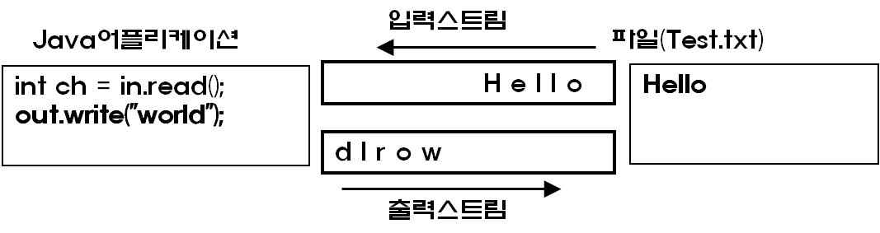
입출력
▶ 입출력(I/O)이란?
- 입력(Input)과 출력(Output)을 줄여 부르는 말
- 두 대상 간의 데이터를 주고 받는 것
▶ 스트림(stream)이란?
- 데이터를 운반(입출력)하는데 사용되는 연결통로
- 연속적인 데이터의 흐름을 물(stream)에 비유해서 붙여진 이름
- 하나의 스트림으로 입출력을 동시에 수행할 수 없다.(단방향 통신)
- 입출력을 동시에 수행하려면, 2개의 스트림이 필요하다.

Slide 4
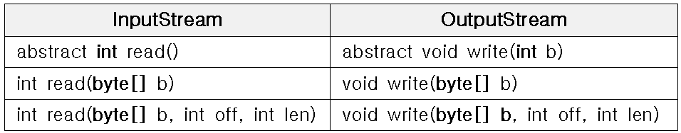
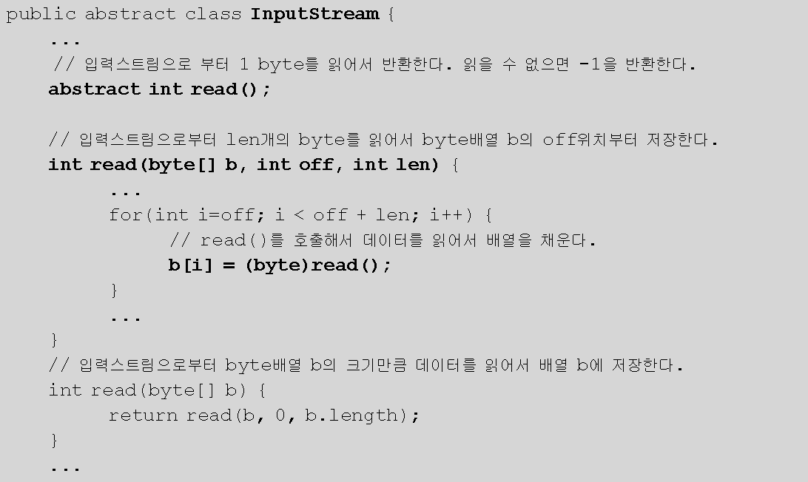
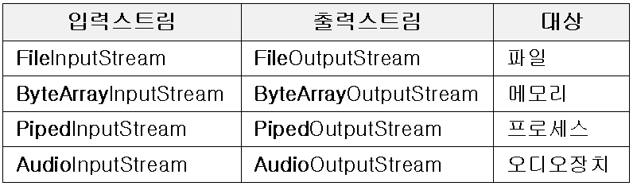
바이트 기반 스트림
- 데이터를 바이트(byte)단위로 주고 받는다.

Slide 5
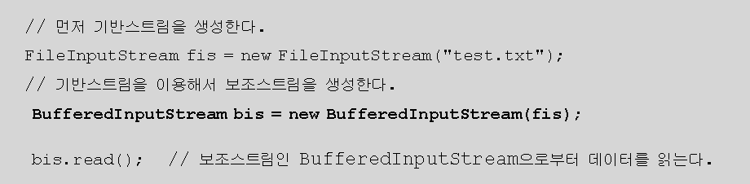
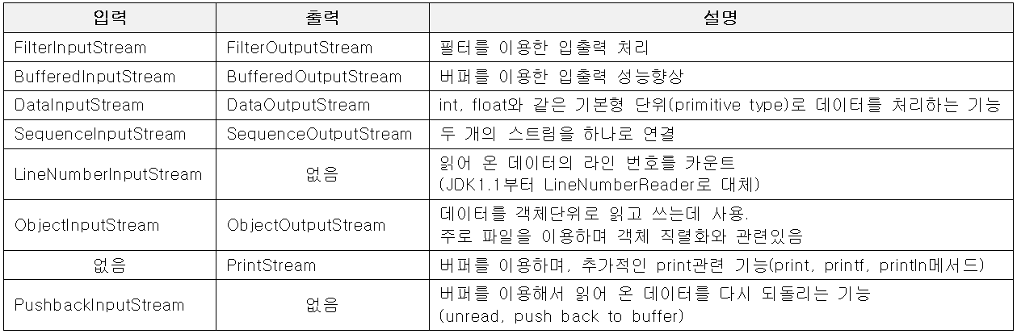
보조 스트림
- 스트림의 기능을 향상시키거나 새로운 기능을 추가하기 위해 사용
- 독립적으로 입출력을 수행할 수 없다.

Slide 6
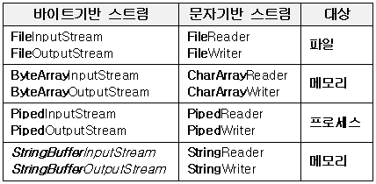
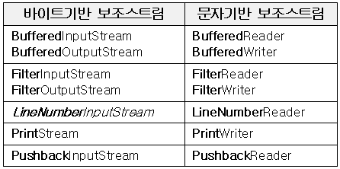

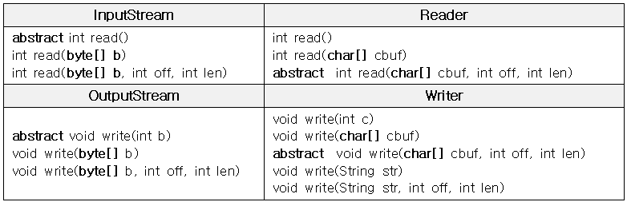
문자 기반 스트림
- 입출력 단위가 문자(char, 2 byte)인 스트림. 문자기반 스트림의 최고조상

Slide 7
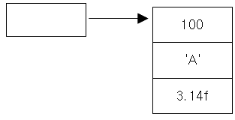

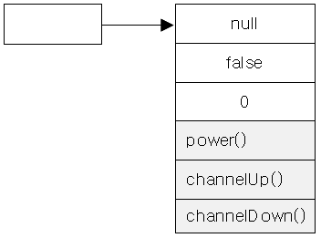
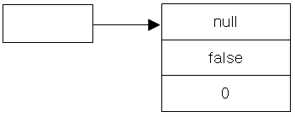
직렬화 (Serialization)
- 객체를 ‘연속적인 데이터’로 변환하는 것. 반대과정은 ‘역직렬화’라고 한다.
- 객체의 인스턴스변수들의 값을 일렬로 나열하는 것
직렬화
- 객체를 저장하기 위해서는 객체를 직렬화해야 한다.
- 객체를 저장한다는 것은 객체의 모든 인스턴스변수의 값을 저장하는 것

Slide 8
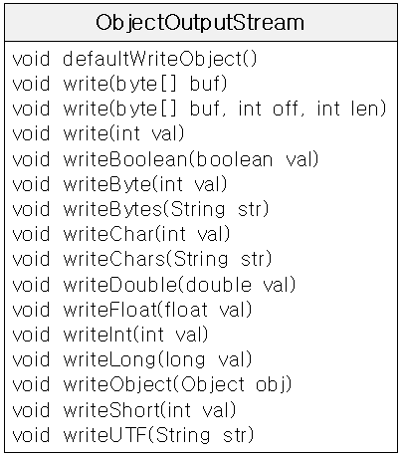
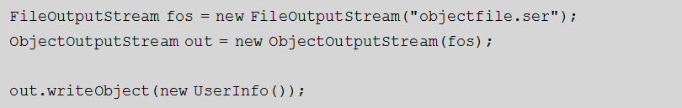
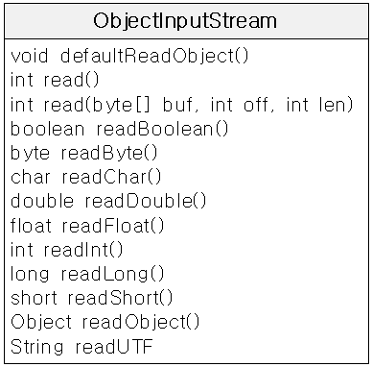
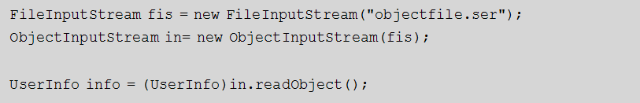
직렬화 지원 클래스
- 객체를 직렬화하여 입출력할 수 있게 해주는 보조스트림
- 객체를 파일에 저장하는 방법
- 파일에 저장된 객체를 다시 읽어오는 방법

Slide 9
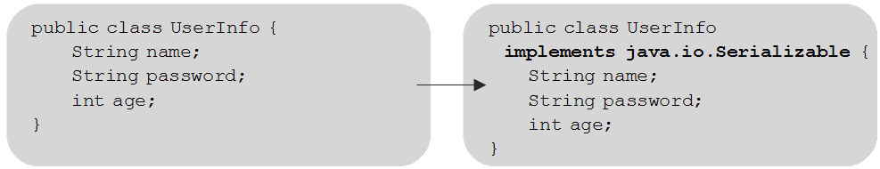
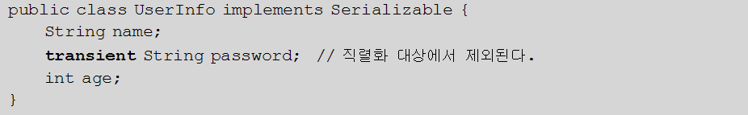
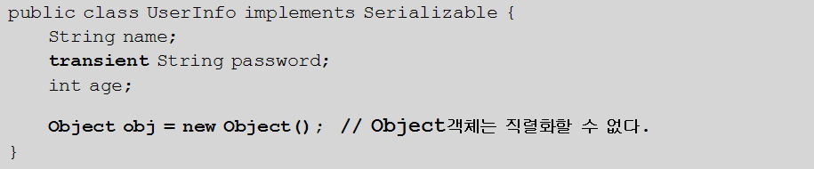
직렬화 대상 클래스
- java.io.Serializable을 구현해야만 직렬화가 가능하다.
- 제어자 transient가 붙은 인스턴스변수는 직렬화 대상에서 제외된다.
- Serializable을 구현하지 않은 클래스의 인스턴스도 직렬화 대상에서 제외

Slide 10
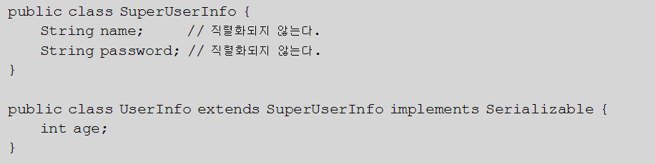
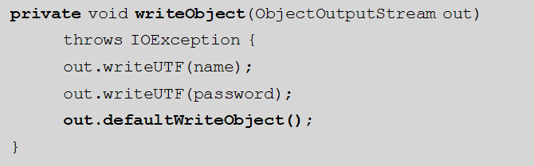
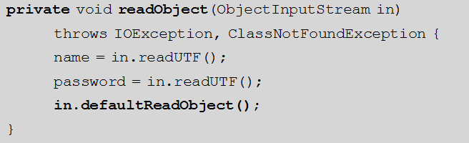
직렬화 대상 클래스
- Serializable을 구현하지 않은 조상의 멤버들은 직렬화 대상에서 제외된다.
- readObject()와 writeObject()를 오버라이딩하면 직렬화를 마음대로…

Slide 11
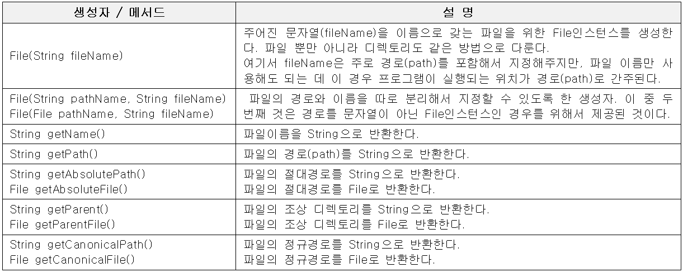
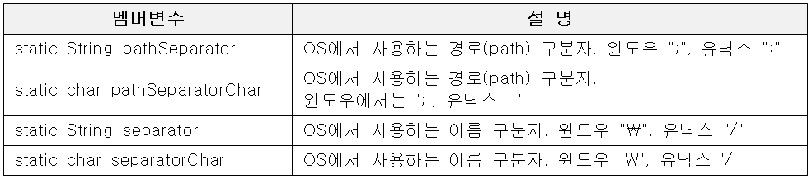
파일, 디렉터리 제어
- 파일과 디렉토리를 다루는데 사용되는 클래스

Slide 12




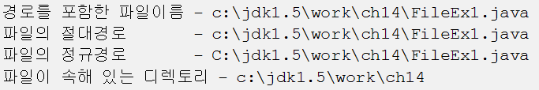
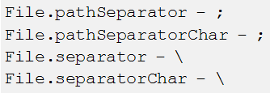
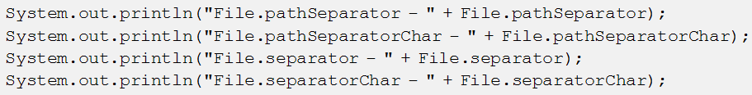
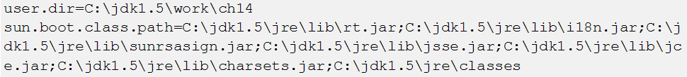
파일, 디렉터리 제어

Slide 13
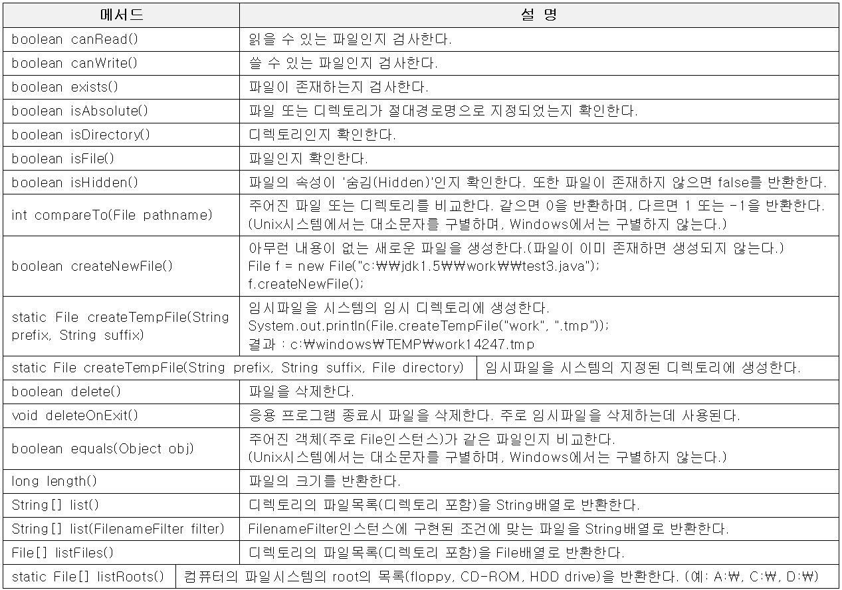
파일, 디렉터리 제어

